Slide 1
RobustScaler: QoS-Aware Autoscaling for Complex Workloads
王隆
M202273788

Slide 2
Introduction
Auto scaling:是云计算中动态调整参与服务的计算资源的一种方法。
真实世界的服务场景下，工作负载往往随着时间发生巨大的变化，而服务器作为一种有限的资源，即使在闲置时也需要一定开销维持运行，因此理想的服务状态是任何时候都运行“刚好足够”的服务器来支持当前负载，甚至对于突然到来的访问高峰也有很好的抗性。
Auto scaling正是实现这种目标的方法，它试图预测流量的变化进而提前调整参与服务的计算资源。

Slide 3
Introduction
论文考虑的服务场景——scaling-per-query
当一个query(查询/请求)到来时，服务器中会有一个instance(实例)为其提供服务，每个实例在处理完一个请求之后终止，不能够被其他请求共享或是重用。
在这样的场景下提供可缩放的服务，实际上是控制实例创建的时机：
反应式的缩放(reactive scaling)：简单地为每个新查询创建一个实例并在处理查询后终止该实例。该方案的缺点：实例从创建到开始服务存在冷启动时间；流量激增时可能导致严重的拥堵，降低服务质量(QoS)。
自动缩放(auto scaling)：通过预测流量变化在用户请求到来的前夕创建实例降低或者消除冷启动的时间，大大降低开销，并且能够有效应对流量激增。

Slide 4
Introduction
大量的研究表明，云计算中的工作负载通常表现出明显的周期性，利用周期性可以动态的进行资源调整，这为auto scaling提供了可能。然而，现实世界的工作负载数据伴随着大量的缺失以及掺杂噪声和异常，很大程度上隐藏了其中表现出的周期性，需要有更加健全的方法来提取其中的周期性。
对于计算资源的动态调整通常没有全局最优解的说法，所得到的解只是对成本开销和QoS进行平衡后的最优策略。例如，创建大量实例来提供覆盖性的热启动服务，可以有效提高QoS，但是会产生不可接受的成本开销；使用纯反应式的缩放策略，按需创建实例能够有效缩减成本开销，但是每次服务的冷启动会降低QoS。

Slide 5
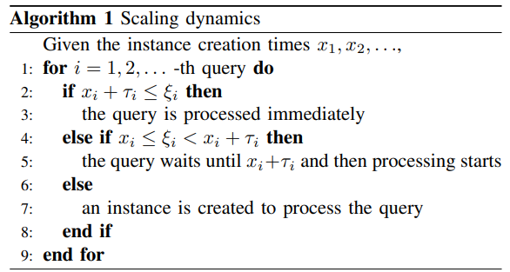
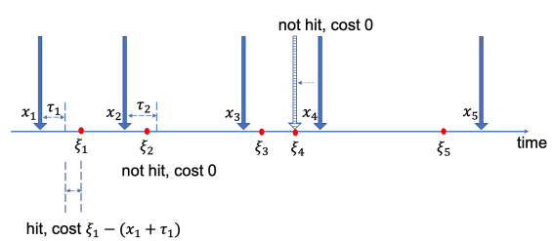
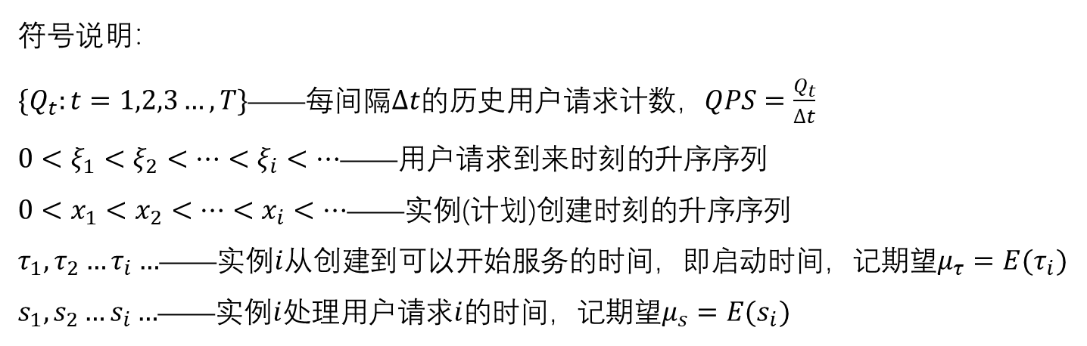
The Autoscaling Problem
example 2
example 1
example 3
target——根据历史数据来确定实例的创建时间以达到cost与QoS的预期平衡
符号说明：
$\{Q_{t}:t=1,2,3…,T\}$——每间隔$∆t$的历史用户请求计数，$QPS=\frac{Q_{t}}{∆t}$
$0<ξ_{1}<ξ_{2}<…<ξ_{i}<…$——用户请求到来时刻的升序序列
$0<x_{1}<x_{2}<…<x_{i}<…$——实例(计划)创建时刻的升序序列
$τ_{1},τ_{2}…τ_{i}…$——实例$i$从创建到可以开始服务的时间，即启动时间，记期望$μ_{τ}=E(τ_{i})$
$s_{1},s_{2}…s_{i}…$——实例$i$处理用户请求$i$的时间，记期望$μ_{s}=E(s_{i})$

Slide 6
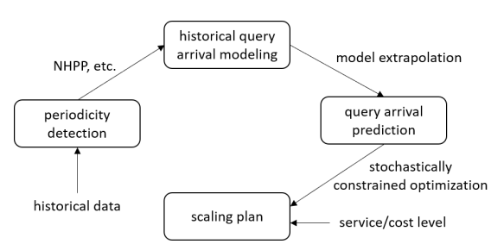
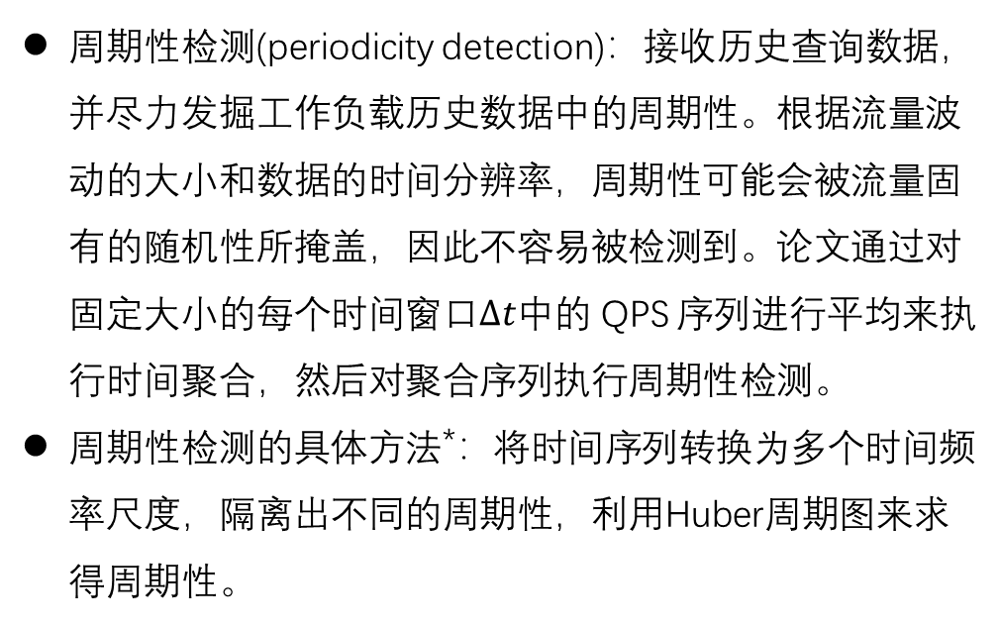
Details of RobustScaler
周期性检测(periodicity detection)：接收历史查询数据，并尽力发掘工作负载历史数据中的周期性。根据流量波动的大小和数据的时间分辨率，周期性可能会被流量固有的随机性所掩盖，因此不容易被检测到。论文通过对固定大小的每个时间窗口$Δt$中的 QPS 序列进行平均来执行时间聚合，然后对聚合序列执行周期性检测。
周期性检测的具体方法*：将时间序列转换为多个时间频率尺度，隔离出不同的周期性，利用Huber周期图来求得周期性。
* referenced in Q. Wen, K. He, L. Sun, Y. Zhang, M. Ke, and H. Xu, “RobustPeriod: Time-frequency mining for robust multiple periodicity detection,” in Proceedings of the 2021 International Conference on Management of Data (SIGMOD ’21), 2021, pp. 205–215.

Slide 7

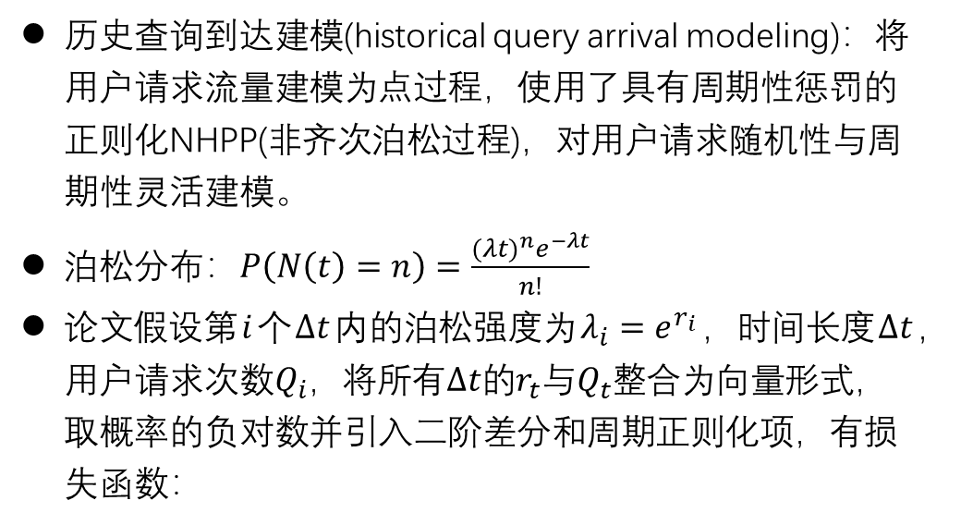
Details of RobustScaler
历史查询到达建模(historical query arrival modeling)：将用户请求流量建模为点过程，使用了具有周期性惩罚的正则化NHPP(非齐次泊松过程)，对用户请求随机性与周期性灵活建模。
泊松分布：$P\left(N\left(t\right)=n\right)=\frac{{(λt)}^{n}e^{−λt}}{n!}$
论文假设第$i$个$Δt$内的泊松强度为$λ_{i}=e^{r_{i}}$，时间长度$Δt$，用户请求次数$Q_{i}$，将所有$Δt$的$r_{t}$与$Q_{t}$整合为向量形式，取概率的负对数并引入二阶差分和周期正则化项，有损失函数：
论文进一步指出直接求解上式的优化问题效率不高，提出了一种近似ADMM的算法来优化……

Slide 8

Details of RobustScaler
请求到达预测(query arrival prediction)：利用经过训练的点过程模型，推断不久的将来传入流量的动态。具体来说，使用前述的NHPP过程的最优解$r$作为未来的泊松强度，预测用户流量情况。

Slide 9
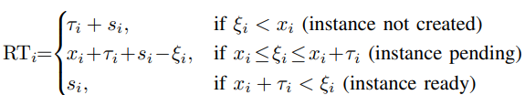
Details of RobustScaler
缩放计划(scaling plan)：利用预测的流量动态来制定计算资源部署策略扩展计划。通过随机约束优化公式来表征cost和QoS之间的权衡。用户指定的QoS或cost的约束条件后可以直接获得满足规定的 QoS/cost要求的缩放决策。
量化QoS：响应时间(RT)或者命中概率(HP)
响应时间：从收到请求到处理完成
写成一个式子：${RT}_{i}=s_{i}+{(τ_{i}−{(ξ_{i}−x_{i})}_{+})}_{+}$，其中${(Δ)}_{+}=max(0,Δ)$
用响应时间衡量QoS时，应当使用期望值：$E\left({RT}_{i}\right)=$ $μ_{s}+E({(τ_{i}−{(ξ_{i}−x_{i})}_{+})}_{+})$

Slide 10
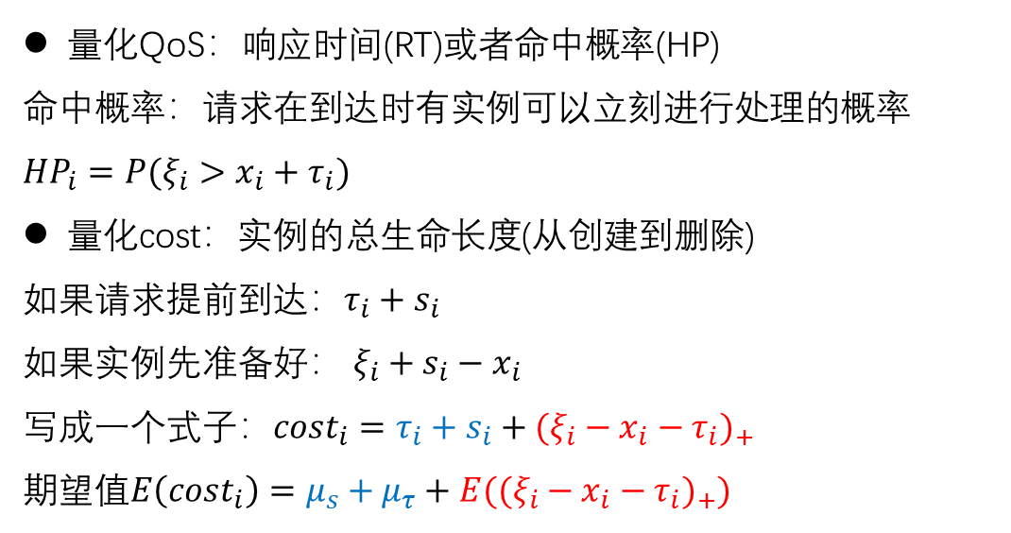
Details of RobustScaler
量化QoS：响应时间(RT)或者命中概率(HP)
命中概率：请求在到达时有实例可以立刻进行处理的概率${HP}_{i}=P(ξ_{i}>x_{i}+τ_{i})$
量化cost：实例的总生命长度(从创建到删除)
如果请求提前到达：$τ_{i}+s_{i}$
如果实例先准备好： $ξ_{i}+s_{i}−x_{i}$
写成一个式子：${cost}_{i}=τ_{i}+s_{i}+{(ξ_{i}−x_{i}−τ_{i})}_{+}$
期望值$E\left({cost}_{i}\right)=μ_{s}+μ_{τ}+E({(ξ_{i}−x_{i}−τ_{i})}_{+})$

Slide 11
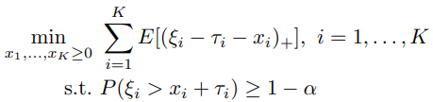
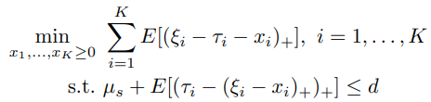
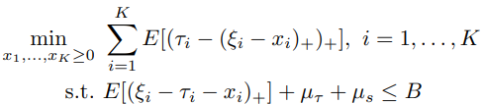
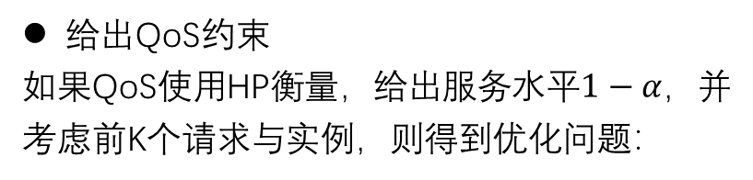

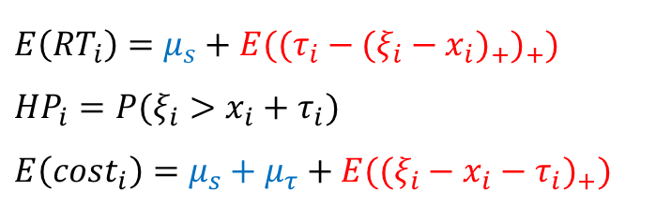
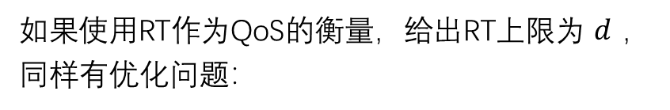
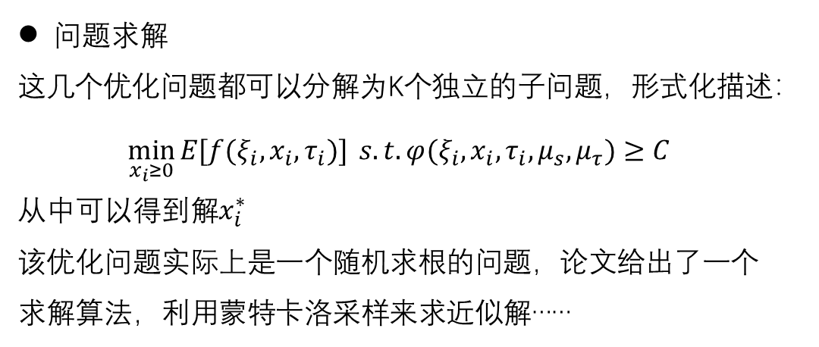
Optimization Formulation
给出QoS约束
如果QoS使用HP衡量，给出服务水平$1−α$，并考虑前K个请求与实例，则得到优化问题：
$E\left({RT}_{i}\right)=$ $μ_{s}+E({(τ_{i}−{(ξ_{i}−x_{i})}_{+})}_{+})$
$${HP}_{i}=P(ξ_{i}>x_{i}+τ_{i})$$
$$E\left({cost}_{i}\right)=μ_{s}+μ_{τ}+E({(ξ_{i}−x_{i}−τ_{i})}_{+})$$
问题求解
这几个优化问题都可以分解为K个独立的子问题，形式化描述：
$$\min_{x_{i}≥0}{E[f(ξ_{i},x_{i},τ_{i})]} s.t. φ(ξ_{i},x_{i},τ_{i},μ_{s},μ_{τ})≥C$$
从中可以得到解$x_{i}^{∗}$
该优化问题实际上是一个随机求根的问题，论文给出了一个求解算法，利用蒙特卡洛采样来求近似解……
如果使用RT作为QoS的衡量，给出RT上限为$d$，同样有优化问题：
给出cost约束
给出cost上限$B$，则得到优化问题：

Slide 12
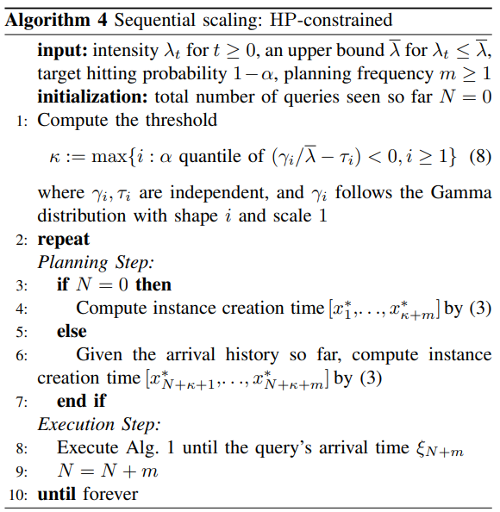
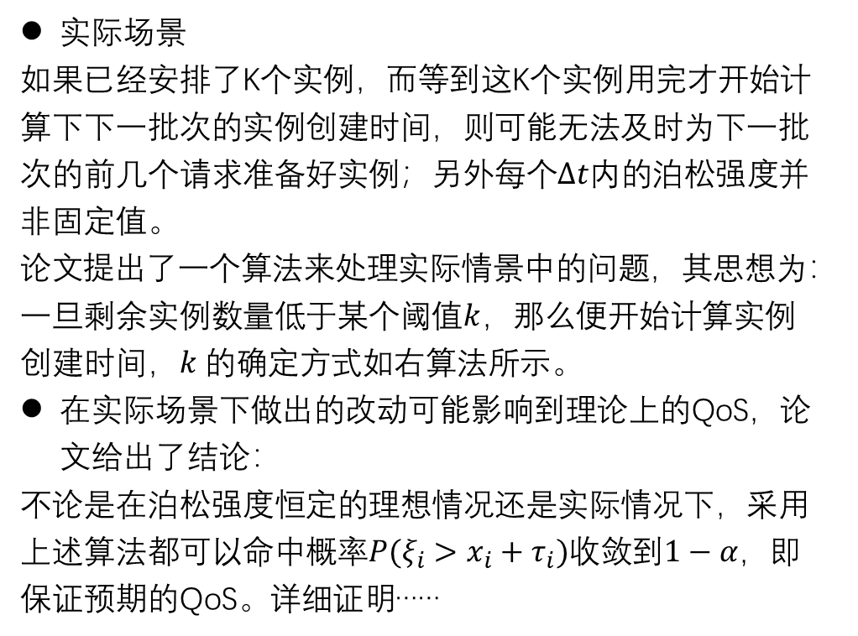
QoS Guarantee
实际场景
如果已经安排了K个实例，而等到这K个实例用完才开始计算下下一批次的实例创建时间，则可能无法及时为下一批次的前几个请求准备好实例；另外每个$∆t$内的泊松强度并非固定值。
论文提出了一个算法来处理实际情景中的问题，其思想为：一旦剩余实例数量低于某个阈值$k$，那么便开始计算实例创建时间，$k$的确定方式如右算法所示。
在实际场景下做出的改动可能影响到理论上的QoS，论文给出了结论：
不论是在泊松强度恒定的理想情况还是实际情况下，采用上述算法都可以命中概率$P(ξ_{i}>x_{i}+τ_{i})$收敛到$1−α$，即保证预期的QoS。详细证明……

Slide 13
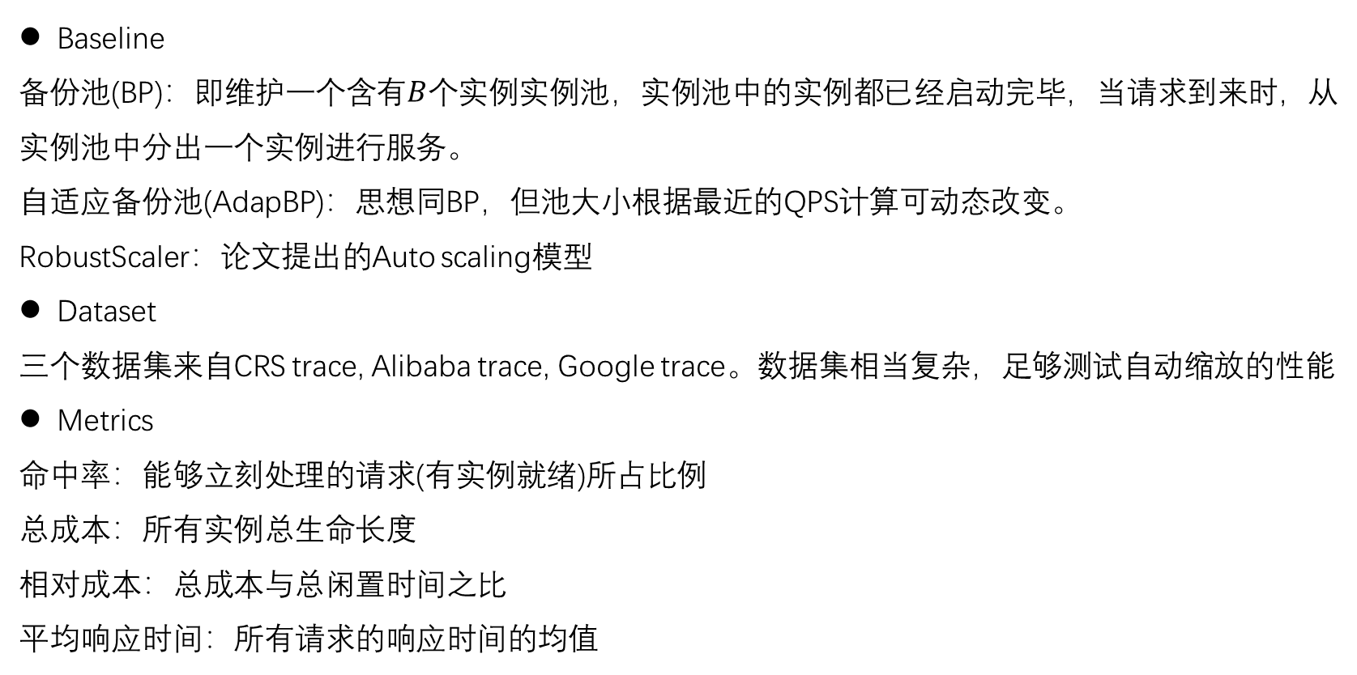
Experimental Results
Baseline
备份池(BP)：即维护一个含有$B$个实例实例池，实例池中的实例都已经启动完毕，当请求到来时，从实例池中分出一个实例进行服务。
自适应备份池(AdapBP)：思想同BP，但池大小根据最近的QPS计算可动态改变。
RobustScaler：论文提出的Auto scaling模型
Dataset
三个数据集来自CRS trace, Alibaba trace, Google trace。数据集相当复杂，足够测试自动缩放的性能
Metrics
命中率：能够立刻处理的请求(有实例就绪)所占比例
总成本：所有实例总生命长度
相对成本：总成本与总闲置时间之比
平均响应时间：所有请求的响应时间的均值

Slide 14
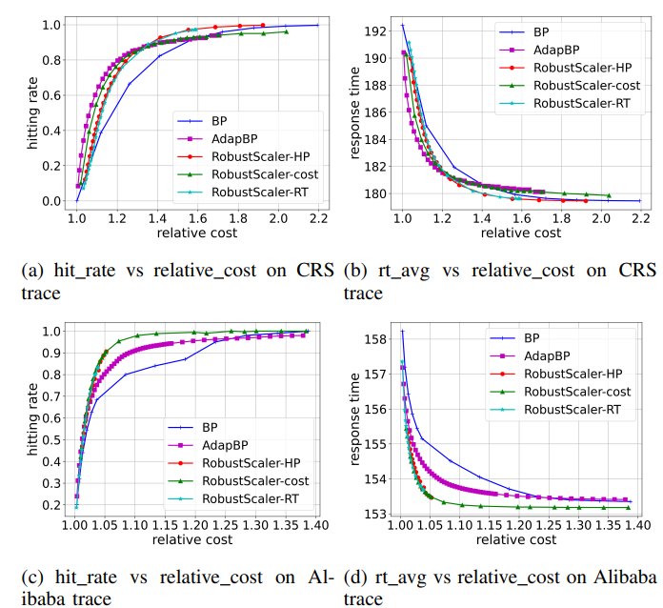
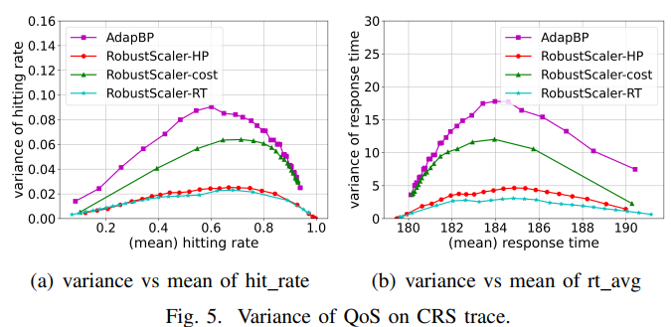
Experimental Results
与Baseline对比
尽管 RobustScalers 在低成本情况下表现不佳，但它们提供了更稳定的命中概率和响应时间

Slide 15
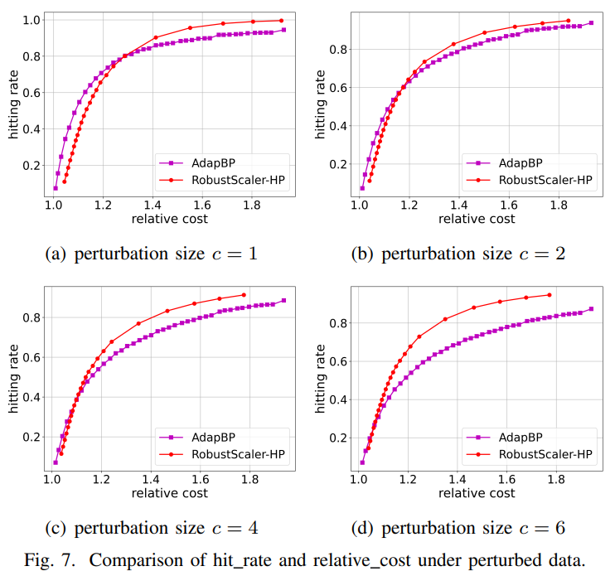
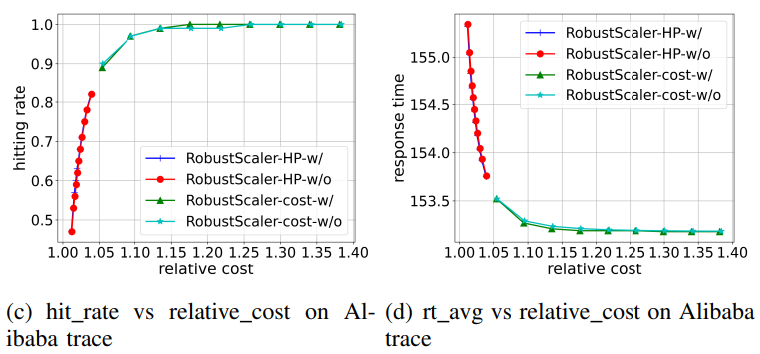
Experimental Results
与Baseline对比
针对数据缺失与异常
以“w/”结尾的线图例是有异常/缺失数据的结果，以“w/o”结尾的是没有异常/缺失数据的结果。两次结果的曲线几乎重合，表明RobustScaler对于数据缺失与异常有着鲁棒性
证明了简单启发式 AdapBP 在处理复杂工作负载方面的弱点以及RobustScaler的稳定性

Slide 16
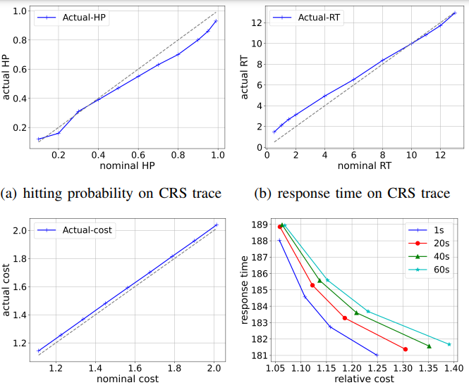
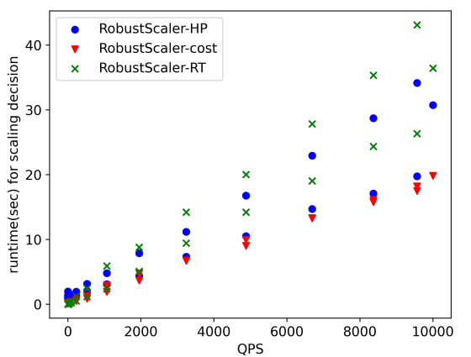
Experimental Results
高QPS时的可扩展性
实际达到性能与决策频率
即使 QPS 为数千(远远超过了刚才三个数据集)，RobustScalers仍然可以在几秒钟内提供缩放决策，表现出良好的可扩展性
决策频率越低，想要达到相同的性能，付出的相对成本就越多

Slide 17
谢 谢
请大家批评指正
王隆 M202273788

